Slide 1
Математические основы ML
2.03 Кластеризация часть 2
Долганов Антон Юрьевич
УрФУ, ИРИТ-РТФ, к.т.н.
anton.dolganov@urfu.ru
@not_olga

Slide 2

.
Вебинар от ментора
Есть ли вопросы
Материалы на платформе?
Тесты «норм»?
Как там Kaggle?

Slide 3
2.03 Продвинутые алгоритмы кластеризации
План вебинара
В предыдущей серии
Кластеризация К-Средних
ЕМ-кластеризация
Иерархическая Кластеризация
DBSCAN
Спектральная кластеризация
Рефлексия

Slide 4
2.03 Продвинутые алгоритмы кластеризации
План вебинара
В предыдущей серии
Кластеризация К-Средних
ЕМ-кластеризация
Иерархическая Кластеризация
DBSCAN
Спектральная кластеризация
Рефлексия

Slide 5
.
Вебинар от ментора
Ранее в Мат Основах ML
Расстояние
1 число которое определяет близость между сколь-угодномерными векторами
Метод к-ближайших соседей
Классификация
Регрессия
К, Веса, Расстояние
Запоминаем, а не «учим»?
Neighborhood Components Analysis
Расстояние Махаланобиса, SoftMax,
линейное преобразование оптимизированное под метод Ближайших соседей
Градиентный спуск опять помогает
t-SNE
Сводим многомерное подобие через нормальное распределение к t-Распределению
Perplexity как мера близости
Градиентный спуск
Дивергенция Кульбака – Лейблера

Slide 6
2.03 Продвинутые алгоритмы кластеризации
План вебинара
В предыдущей серии
Расстояние
Метод к-ближайших соседей: Регрессия
Neighborhood Component Analysis
Визуализация методом t-SNE
Оптимизация гиперпараметров в optuna
Рефлексия

Slide 7
.
Вебинар от ментора
Google Golab
Применение библиотеки Optuna для оптимизации гиперпараметров моделей машинного обучения
https://colab.research.google.com/drive/1eAermb4o3adUgJc6q9AYEKon78vVpNVS?usp=sharing

Slide 8
.
Вебинар от ментора
Второй семестр: 6 недель
Метрические модели машинного обучения
Продвинутые методы кластеризации
Продвинутые методы машинного обучения
Ансамблевые методы машинного обучения
Деревья решений
Поиск аномалий
1
2
3
4
5
6
Деревья решений для классификации и регресии
Бэггинг и случайный лес
Отличие поиска аномалий от просто классификации
Ключевые подходы
Новое Введение
DBSCAN
EM Иерархическая Спектральная
Теорема Байеса и методы основанные на ней
Используем расстояние для классификации, регрессии и визуализации
Разбор полетов
Итоги Семестра
Другие подходы к рисованию прямых (метод опорных векторов)
Градиентный бустинг
XGBOOST, CatBoost

Slide 9
2.03 Продвинутые алгоритмы кластеризации
План вебинара
В предыдущей серии
Кластеризация К-Средних
ЕМ-кластеризация
Иерархическая Кластеризация
DBSCAN
Спектральная кластеризация
Рефлексия

Slide 10
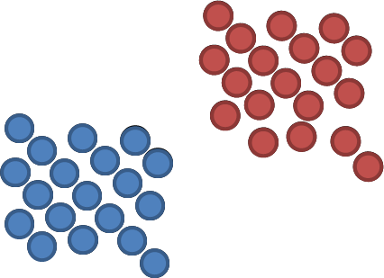
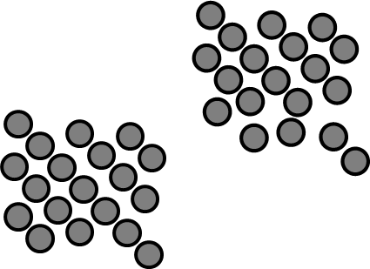
.
Вебинар от ментора
Кластеризация
y=f(X)
f – выдает номер кластера для каждой точки

Slide 11







Расстояние
.
Вебинар от ментора
$$a,b{ \text{ϵ}ℝ}^{m}$$
${L^{2}=d}_{2}(a,b)={\{\sum_{i=1}^{m}{{\left|a_{i}−b_{i}\right|}^{2}}\}}^{1/2}$
Евклидово расстояние
${L^{1}=d}_{1}(a,b)=\sum_{i=1}^{m}{\left|a_{i}−b_{i}\right|}$
Манхэттенское расстояние
$${L^{∞}=d}_{∞}(a,b)=\max{(\left|a_{i}−b_{i}\right|)}$$
Расстояние Чебышева
${L^{p}=d}_{p}(a,b)={\{\sum_{i=1}^{m}{{\left|a_{i}−b_{i}\right|}^{p}}\}}^{1/p}$
Расстояние Минковского
P=1
P ~ 1.5
P=2
P~∞

Slide 12
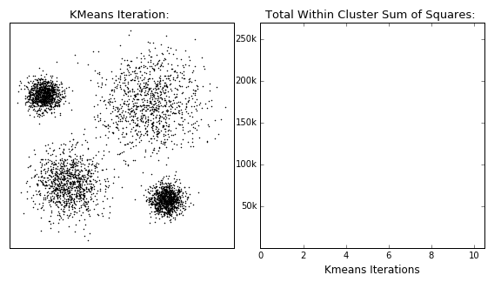
Кластеризация К-средних
.
Вебинар от ментора
https://github.com/dashee87/blogScripts/blob/master/Jupyter/2017-05-09-Clustering-with-Scikit-with-GIFs.ipynb

Slide 13
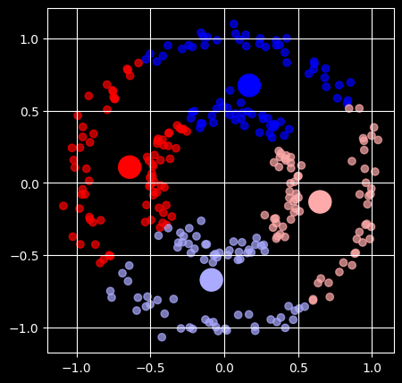
Недостатки Кластеризации К-средних
.
Вебинар от ментора

Slide 14
ChatGPT рекомендует
.
Вебинар от ментора
There are several other clustering methods that you can use depending on your data and the problem you are trying to solve. Here are some popular alternatives to k-means clustering:
Hierarchical Clustering: This method builds a hierarchy of clusters by iteratively merging or splitting the clusters based on the similarity between the data points. It can be agglomerative (bottom-up) or divisive (top-down).
DBSCAN: Density-Based Spatial Clustering of Applications with Noise; it is a density-based clustering algorithm that groups together the regions of high-density data points into clusters. It is suitable for data that are not well approximated by globular clusters and for clustering problems where the clusters have non-uniform density.
Gaussian Mixture Model: This method uses a mixture of Gaussian distributions to fit the data and assigns each data point to the cluster with the highest probability of belonging to that cluster. It can handle non-spherical data, overlapping clusters, and has a soft assignment of data points to clusters.
Spectral Clustering: This method uses the spectral decomposition of the similarity matrix of the data points to perform clustering. It can handle non-spherical clusters and non-linearly separable data.

Slide 15
Типы кластеризации
.
Вебинар от ментора
Centroid-based / Partitioning
Методы на основе центроида группируют точки данных вместе на основе близости точек данных к центроиду (центру кластера)
Distribution-based
Методы, основанные на распределении, группируют точки данных вместе на основе их вероятности принадлежности к одному и тому же распределению вероятностей
Connectivity-based
Методы на основе связности группируют точки данных вместе на основе близости между кластерами
Density-based
Методы на основе плотности группируют точки данных вместе на основе плотности, а не расстояния
Compression-based
Методы на основе сжатия преобразуют точки данных во вложение и впоследствии выполняют кластеризацию данных более низкого измерения

Slide 16
2.03 Продвинутые алгоритмы кластеризации
План вебинара
В предыдущей серии
Кластеризация К-Средних
ЕМ-кластеризация
Иерархическая Кластеризация
DBSCAN
Спектральная кластеризация
Рефлексия

Slide 17
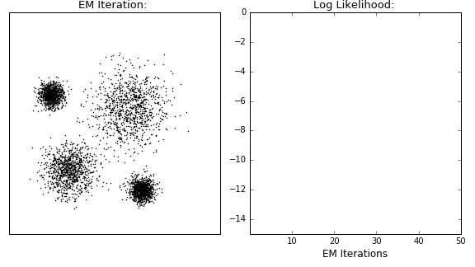
ЕМ-кластеризация
.
Вебинар от ментора
Expectation Maximization
Mixture of Gaussians Models
Вместо 16 на 16 слов
https://github.com/dashee87/blogScripts/blob/master/Jupyter/2017-05-09-Clustering-with-Scikit-with-GIFs.ipynb

Slide 18






ЕМ-кластеризация
.
Вебинар от ментора
$$X{ \text{ϵ}\text{ℝ}}^{n×1}$$
$$y{ \text{ϵ} \text{ℤ}}^{n×1}$$
Допустим мы знаем Истинные Классы
$P\left(x_{i} ∣ y_{j}\right)=\frac{1}{\sqrt{2πσ_{y_{j}}^{2}}}exp(−\frac{{\left(x_{i}−μ_{y_{j}}\right)}^{2}}{2σ_{y_{j}}^{2}}$) – Гауссово распределение
$μ_{y_{j}}=\frac{x_{1}^{j}+x_{2}^{j}+…+x_{n_{y_{j}}}^{j}}{n_{y_{j}}}$
$σ_{y_{j}}^{2}=\frac{{\left(x_{1}^{j}−μ_{y_{j}}\right)}^{2}+…+{\left(x_{n_{y_{j}}}^{j}−μ_{y_{j}}\right)}^{2}}{n_{y_{j}}}$
Допустим мы знаем Параметры Гауссиан
$$f(x_{i})=\underset{y_{j}}{argmax}{(P\left(x_{i} ∣ y_{j}\right))}$$

Slide 19




Многомерное нормальное распределение
.
Вебинар от ментора
$$X{ \text{ϵ}\text{ℝ}}^{n×p}$$
$$y{ \text{ϵ} \text{ℤ}}^{n×1}$$
$$P(X|y=j)= \frac{1}{{\left(2π\right)}^{p/2}{\left|Σ_{j}\right|}^{1/2}}exp(−\frac{1}{2}{\left(X−μ_{j}\right)Σ}_{j}^{−1}{\left(X−μ_{j}\right)}^{T})$$
$μ_{j}{ \text{ϵ}\text{ℝ} }^{1×p}$ - средние значения каждого из p признаков для класса j
$Σ_{j}{ \text{ϵ}\text{ℝ}}^{p×p}$ - матрица ковариации всех p признаков для класса j
$\left|Σ_{j}\right|{ \text{ϵ}\text{ℝ}}^{p×p}$- определитель $Σ_{j}$

Slide 20
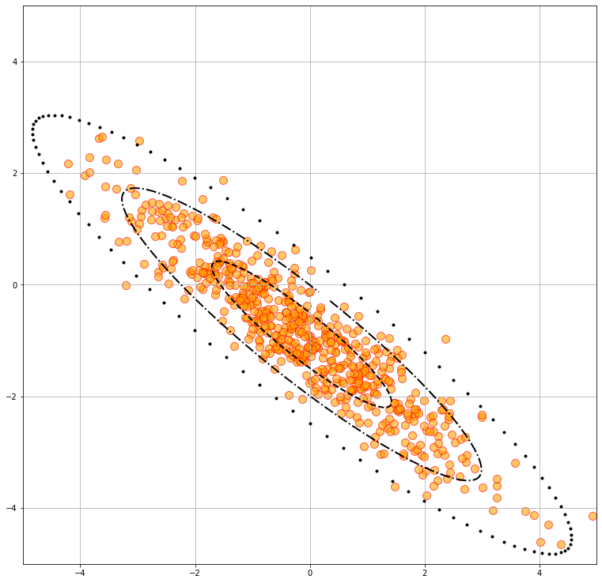
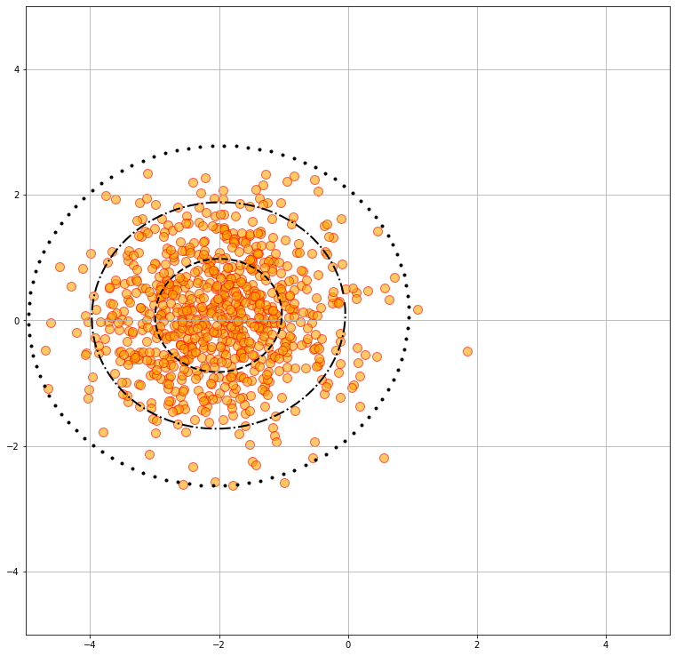



Матрица ковариации и связь признаков
.
Вебинар от ментора
$$μ=[−0.14, −0.88]$$
$$μ=[−2.00, 0.08]$$
$Σ=\left[\begin{matrix}2.45 & −1.90 \\ −1.90 & 1.71\end{matrix}\right]$
$Σ=\left[\begin{matrix}0.97 & 0.01 \\ 0.01 & 0.81\end{matrix}\right]$

Slide 21

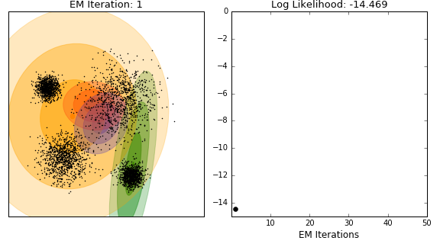
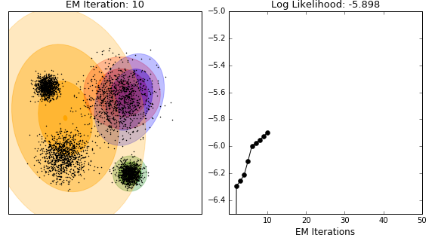
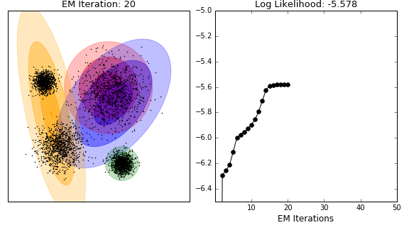
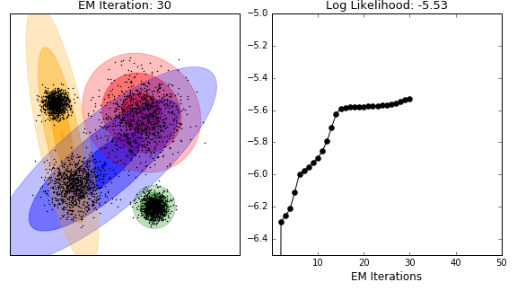
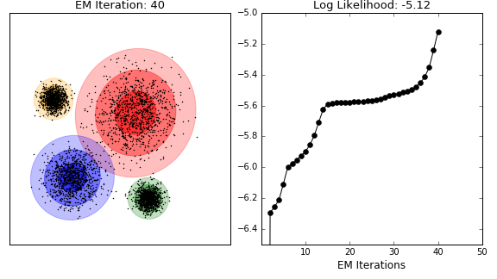




ЕМ-кластеризация
.
Вебинар от ментора
Задаем $μ_{y_{j}}$ и $Σ_{y_{j}}$ случайным образом
Шаг E (Ожидание)
Присваиваем каждой точке наиболее вероятный класс$P(y_{j}∣x_{i})$
$$f(x_{i})=\underset{y_{j}}{argmax}{(P\left(x_{i} ∣ y_{j}\right))}$$
Шаг М (Максимизация)
Пересчитываем $μ_{y_{j}}$ и $Σ_{y_{j}}$
Повторяем Шаги Е и М до сходимости
https://github.com/dashee87/blogScripts/blob/master/Jupyter/2017-05-09-Clustering-with-Scikit-with-GIFs.ipynb

Slide 22
Реализация в Python
.
Вебинар от ментора
from sklearn.mixture import GaussianMixture
gm = GaussianMixture(n_components=n_components)
gm.get_params()
{'covariance_type': 'full', 'init_params': 'kmeans', 'max_iter': 100, 'means_init': None, 'n_components': 2, 'n_init': 1, 'precisions_init': None, 'random_state': None, 'reg_covar': 1e-06, 'tol': 0.001, 'verbose': 0, 'verbose_interval': 10, 'warm_start': False, 'weights_init': None}
‘full’: каждая компонента имеет свою полную ковариационную матрицу
‘tied’: все компоненты имеют одну и ту же полную ковариационную матрицу
‘diag’: каждая компонента имеет свою диагональную ковариационную матрицу
‘spherical’: каждая компонента имеет свою единственную дисперсию.
gm.fit(X)
gm.means_
gm.covariances_
gm.predict_proba(X)

Slide 23
.
Вебинар от ментора
EM-Кластеризация: какой из типов вычислений матрицы ковариации выдает наиболее близкий результат, что и алгоритм k-Means?
ξ: ‘full’: каждая компонента имеет свою полную ковариационную матрицу
ο: ‘tied’: все компоненты имеют одну и ту же полную ковариационную матрицу
π: ‘diag’: каждая компонента имеет свою диагональную ковариационную матрицу
ρ: ‘spherical’: каждая компонента имеет свою единственную дисперсию.

Slide 24
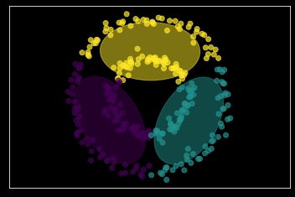
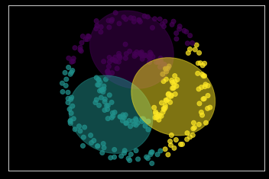
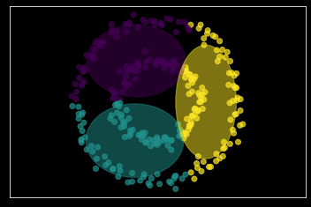
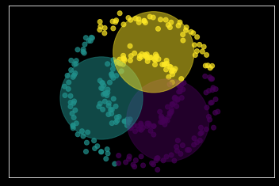
ЕМ-кластеризация
.
Вебинар от ментора
‘full’: каждая компонента имеет свою полную ковариационную матрицу
‘tied’: все компоненты имеют одну и ту же полную ковариационную матрицу
‘diag’: каждая компонента имеет свою диагональную ковариационную матрицу
‘spherical’: каждая компонента имеет свою единственную дисперсию.

Slide 25
.
Вебинар от ментора
S.W.O.T. (совместно с ChatGPT)
Сильные стороны
Это вероятностный подход, который моделирует данные как смесь вероятностных распределений, что делает его более гибким, чем традиционные методы кластеризации.
Слабые стороны
Он может быть чувствителен к начальным значениям средних и ковариационных матриц кластеров, что может потребовать нескольких прогонов с разными инициализациями.
Чувствительность к сингулярностям (если в каком-то кластере мало точек – могут возникнуть проблемы с матрицей ковариации)
Опять надо задавать числа кластеров
Возможности
Разные подходы к использованию ковариационной матрицы
EM-кластеризация может быть расширена для обработки негауссовых распределений и включения предварительных знаний о данных.
Трудности
Другие методы кластеризации могут превосходить кластеризацию EM для определенных типов наборов данных (там где есть «структура»)

Slide 26
.
Вебинар от ментора
Google Golab
Кластеризация на синтетических данных: EM-Кластеризация
https://colab.research.google.com/drive/1fdQaG4cLn6nVMIJrLIhQ-vCDYyYC6y-Q?usp=sharing

Slide 27
2.03 Продвинутые алгоритмы кластеризации
План вебинара
В предыдущей серии
Кластеризация К-Средних
ЕМ-кластеризация
Иерархическая Кластеризация
DBSCAN
Спектральная кластеризация
Рефлексия

Slide 28







Иерархическая кластеризация
.
Вебинар от ментора
Алгоритм
$$a$$
$$b$$
Шаг 1
Оцените матрицу близости для каждой точки
$$D_{a,b}=d_{2}(a,b)$$
$$e$$
Шаг 2
Сгруппируйте две ближайшие точки в одну группу
Пересчитать матрицу близости
$$c$$
Шаг 3
Повторить Шаг 2 пока у вас не будет только одна группа
Отслеживайте изменения в матрице близости на каждом шаге
$$d$$
$$f$$

Slide 29






Иерархическая кластеризация
.
Вебинар от ментора
Как выбрать метрику расстояния для групп точек?
$$b$$
Single linkage (Одиночная связь)
кратчайшее расстояние между любыми двумя точками в обоих кластерах
$$a$$
$$e$$
$$c$$
$$d$$
$$f$$

Slide 30
Иерархическая кластеризация
.
Вебинар от ментора
Как выбрать метрику расстояния для групп точек?
$$b$$
Single linkage (Одиночная связь)
$$a$$
Complete linkage (Полная связь)
наибольшее расстояние между любыми двумя точками в обоих кластерах
$$e$$
$$c$$
$$d$$
$$f$$

Slide 31
Иерархическая кластеризация
.
Вебинар от ментора
Как выбрать метрику расстояния для групп точек?
$$b$$
Single linkage (Одиночная связь)
$$a$$
Complete linkage (Полная связь)
$$e$$
Average linkage (Средняя связь)
среднее расстояние между каждой точкой в одном кластере и каждой точкой в другом кластере
$$c$$
$$d$$
$$f$$

Slide 32
Иерархическая кластеризация
.
Вебинар от ментора
Как выбрать метрику расстояния для групп точек?
$$b$$
Single linkage (Одиночная связь)
$$a$$
Complete linkage (Полная связь)
$$e$$
Average linkage (Средняя связь)
Centroid linkage (Центроидная связь)
расстояния центроида одного кластера до центроида другого кластера
$$c$$
$$d$$
$$f$$

Slide 33
Иерархическая кластеризация
.
Вебинар от ментора
Как выбрать метрику расстояния для групп точек?
$$b$$
Single linkage (Одиночная связь)
$$a$$
Complete linkage (Полная связь)
$$e$$
Average linkage (Средняя связь)
Centroid linkage (Центроидная связь)
$$c$$
Ward’s linkage (Связь Уорда)
средний квадрат расстояния между каждой точкой в одном кластере до каждой точке в другом кластере
$$d$$
$$f$$

Slide 34

Иерархическая кластеризация
.
Вебинар от ментора
Визуализация результатов
https://github.com/dashee87/blogScripts/blob/master/Jupyter/2017-05-09-Clustering-with-Scikit-with-GIFs.ipynb

Slide 35
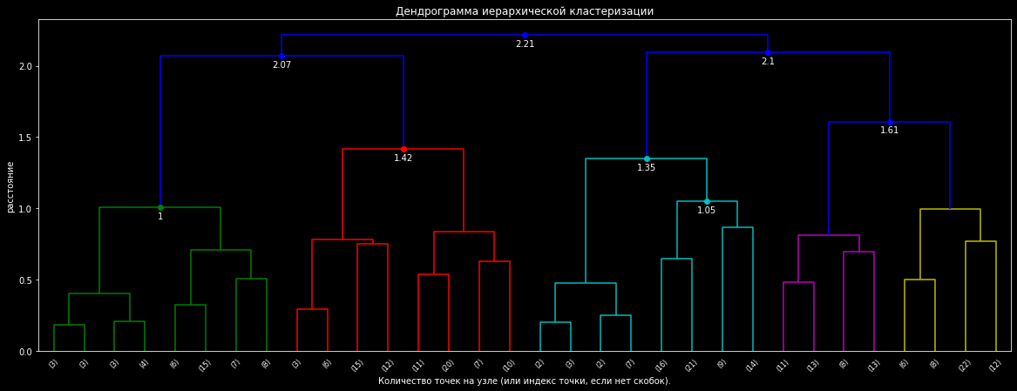
Иерархическая кластеризация
.
Вебинар от ментора
дендрограмма dendrogram

Slide 36
.
Вебинар от ментора
Реализация в Python
from sklearn.cluster import AgglomerativeClustering
hc = AgglomerativeClustering(distance_threshold=0, n_clusters=None)
hc.get_params
AgglomerativeClustering(affinity='euclidean', compute_full_tree='auto', connectivity=None,distance_threshold=0,linkage='ward', memory=None, n_clusters=None)
hc.fit(X)
d=hc.distances_
c=hc.children_
from scipy.cluster.hierarchy import dendrogram
dendrogram(np.column_stack([c, d]))
hc = AgglomerativeClustering(distance_threshold=dt, n_clusters=None)
hc.fit(X)
labels= hc.fit_predict(X)

Slide 37
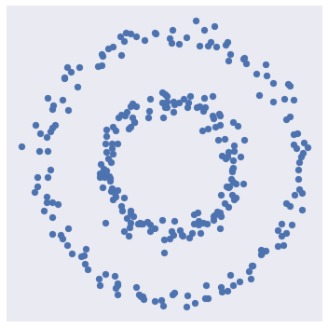
.
Вебинар от ментора
Иерархическая кластеризация: какой из типов связей лучше справится с данными вида «кольцо в кольце»?
a: Single linkage (Одиночная связь) b: Complete linkage (Полная связь)
c: Average linkage (Средняя связь) d: Centroid linkage (Центроидная связь)

Slide 38
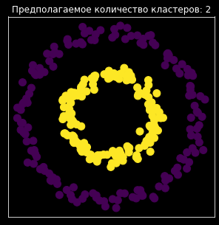
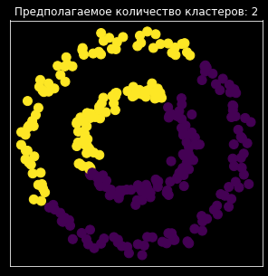
Иерархическая кластеризация
.
Вебинар от ментора
Single linkage (Одиночная связь)
Complete linkage (Полная связь)
Average linkage (Средняя связь)

Slide 39
.
Вебинар от ментора
S.W.O.T.
Сильные стороны
Базовая и понятная идея алгоритма
Слабые стороны
Высокая пространственная и временная сложность для иерархической кластеризации
Возможности
Разновидность метрики расстояния (связи) имеет свои достоинства и недостатки
Трудности
Для иерархической кластеризации нет математической целевой функции

Slide 40
.
Вебинар от ментора
Google Golab
Sklearn Car Moldova SE
https://colab.research.google.com/drive/1e_qJepG9lc66-A9VOepxpjhKUwPPyawN?usp=sharing

Slide 41
2.03 Продвинутые алгоритмы кластеризации
План вебинара
В предыдущей серии
Кластеризация К-Средних
ЕМ-кластеризация
Иерархическая Кластеризация
DBSCAN
Спектральная кластеризация
Рефлексия

Slide 42
DBSCAN Density-Based Spatial Clustering of Applications with Noise
.
Вебинар от ментора
Пространственная кластеризация на основе плотности с учетом шума
В огромном зале толпа людей отмечает чей-то день рождения. Кто-то слоняется один, а большинство - с друзьями. Некоторые компании просто толпятся, некоторые - поют или танцуют.
Мы хотим разделить людей в комнате на группы.
Задача - различать группы таких разных форм и не забывать об одиночках.
Определим, что рядом с определенным человеком собралась толпа, если рядом с ним стоит еще несколько человек.

Slide 43
.
Вебинар от ментора
DBSCAN Epsilon и Min Points
Epsilon — Максимальное расстояние, на котором точка может находиться от другой точки, чтобы считаться соседней
Min Points — Количество точек, которое необходимо «собрать» в диапазоне epsilon, чтобы они считались кластером
Epsilon
Radius
${L^{2}=d}_{2}(x,y)={\{\sum_{i=1}^{m}{{\left|x_{i}−y_{i}\right|}^{2}}\}}^{1/2}$

Slide 44
.
Вебинар от ментора
DBSCAN Пример
Min Points = 4
Граничная Точка
Шум
Основная точка
Граничная Точка
Граничная Точка
Граничная Точка
Шум

Slide 45
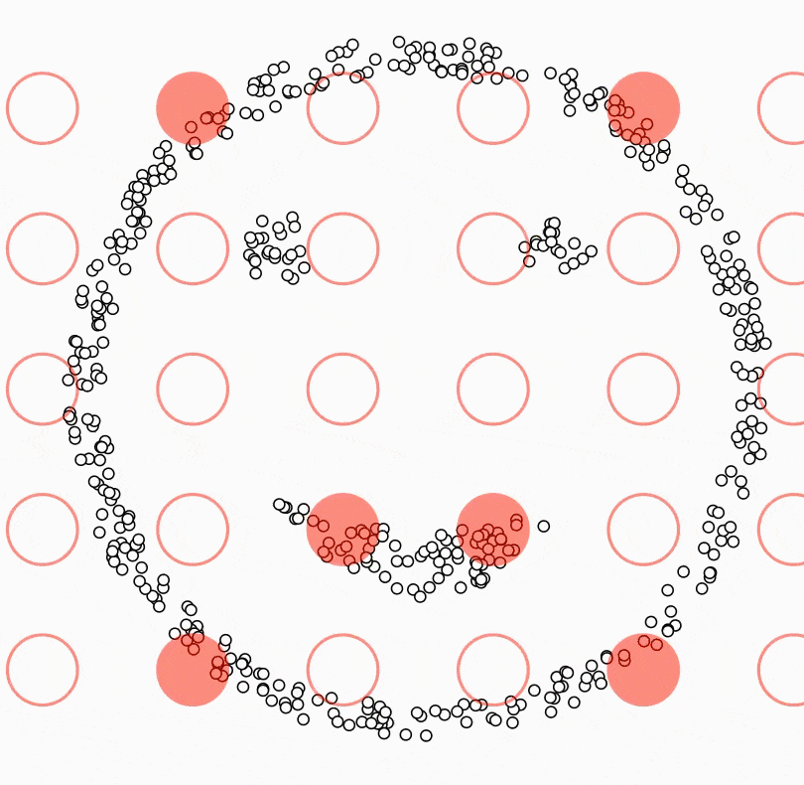
.
Вебинар от ментора
DBSCAN Пример

Slide 46
.
Вебинар от ментора
Реализация в Python
from sklearn.cluster import DBSCAN
db = DBSCAN(eps=0.2, min_samples=10)
db.get_params
DBSCAN(algorithm='auto', eps=0.2, leaf_size=30, metric='euclidean', metric_params=None, min_samples=10, n_jobs=None, p=None)
db.fit(X)
labels = db.labels_
core = db.core_sample_indices_
labels= db.fit_predict(X)

Slide 47
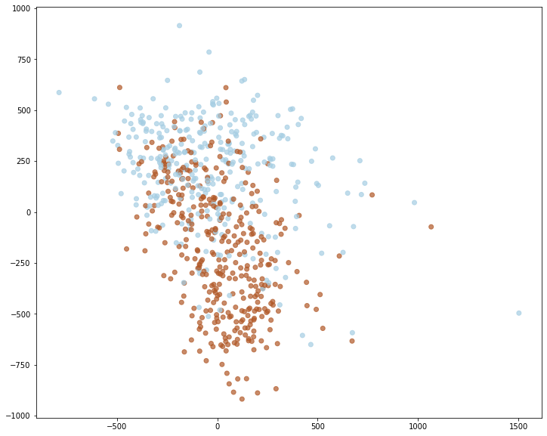
.
Вебинар от ментора
DBSCAN какую бы epsilon вы бы установили для следующих данных?

Slide 48
S.W.O.T.
.
Вебинар от ментора
Сильные стороны
Требуется минимальное знание для определения входных параметров
Сам поймет число кластеров (наконец-то)
Слабые стороны
неспособность соединять кластеры через «отверстия» и, наоборот, способность (ошибочно) соединять отдельные кластеры через густонаселенные «шумовые» мосты
Возможности
Может обнаруживать скопления любой формы
Может выявлять шумовые точки
Неприятности
Могут возникнуть проблемы с данными более высокой размерности

Slide 49
.
Вебинар от ментора
Google Golab
Sklearn Car Moldova SE
https://colab.research.google.com/drive/1e_qJepG9lc66-A9VOepxpjhKUwPPyawN?usp=sharing

Slide 50
2.03 Продвинутые алгоритмы кластеризации
План вебинара
В предыдущей серии
Кластеризация К-Средних
ЕМ-кластеризация
Иерархическая Кластеризация
DBSCAN
Спектральная кластеризация
Рефлексия

Slide 51
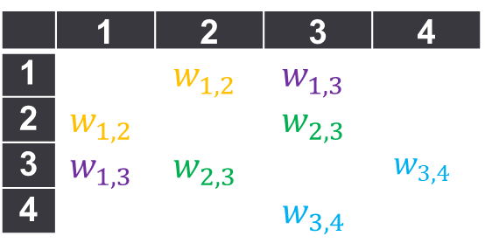


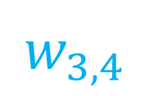


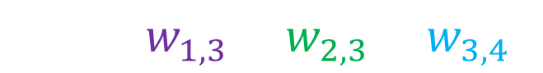
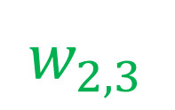

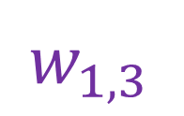


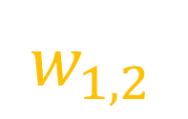
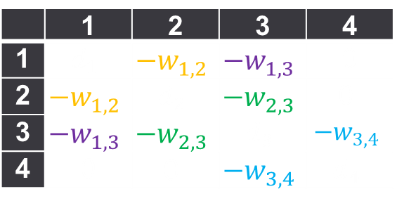

.
Вебинар от ментора
Спектральная кластеризация
$$w_{1,2}$$
Матрица Смежности А (Adjacency)
1
2
 | 1 | 2 | 3 | 4
1 | 0 | $$w_{1,2}$$ | $$w_{1,3}$$ | 0
2 | $$w_{1,2}$$ | 0 | $$w_{2,3}$$ | $$\text{0}$$
3 | $$w_{1,3}$$ | $$w_{2,3}$$ | 0 | $$w_{3,4}$$
4 | 0 | $$\text{0}$$ | $$w_{3,4}$$ | 0
$$w_{2,3}$$
$$A_{ij}=\left\{\begin{aligned}w_{ij}:вес ребра i,j \\ 0 :если нет ребра i,j\end{aligned}\right.$$
$$w_{1,3}$$
3
4
$$w_{3,4}$$
Лапласиан L (The Laplacian)
Степени {Свободы} D (Degree)
$$L=D−A$$
 | 1 | 2 | 3 | 4
1 | $$d_{1}$$ | $$−w_{1,2}$$ | $$−w_{1,3}$$ | 0
2 | $${−w}_{1,2}$$ | $$d_{2}$$ | $${−w}_{2,3}$$ | $$\text{0}$$
3 | $${−w}_{1,3}$$ | $${−w}_{2,3}$$ | $$d_{3}$$ | $$−w_{3,4}$$
4 | 0 | $$\text{0}$$ | $${−w}_{3,4}$$ | $$d_{4}$$
$d_{i}= \sum_{\{j|\left(i,j\right)\}}{w_{ij}}$
$$L_{ij}=\left\{\begin{aligned}\begin{aligned}d_{i}:если i=j \\ w_{ij}:вес ребра i,j \end{aligned} \\ 0 :если нет ребра i,j\end{aligned}\right.$$
$$d_{1}=w_{1,2}+w_{1,3}$$
$$d_{2}=w_{1,2}+w_{2,3}$$
$$d_{3}=w_{1,3}+w_{2,3}+w_{3,4}$$
$$L_{norm}=D^{−\frac{1}{2}}LD^{−\frac{1}{2}}$$
$$d_{4}=w_{3,4}$$

Slide 52
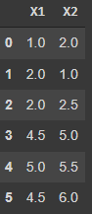
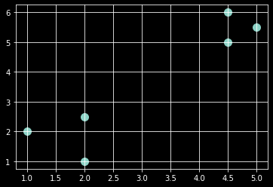
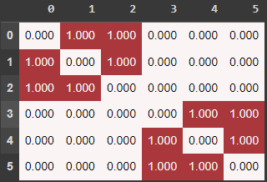

.
Вебинар от ментора
Как быть с Реальными данными
(причем тут какие-то графы)
Граф К Ближайших Соседей
для множества P это граф, в котором две вершины p и q связаны ребром, если расстояние между p и q находится среди k наименьших расстояний от p до других объектов в P.
$$А(k=2)$$

Slide 53
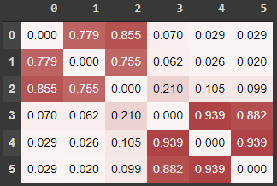
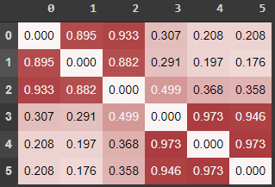



.
Вебинар от ментора
Как быть с Реальными данными
(причем тут какие-то графы)
$$А(σ^{2}=4)$$
Радиально-базисная функция
(Radial basis function)
$$A_{ij}= e^{(−{\left|\left|x_{i} −x_{j}\right|\right|}^{2}/2σ^{2})}$$
$A_{ii}=0$
$${А (σ}^{2}=9\text{)}$$

Slide 54
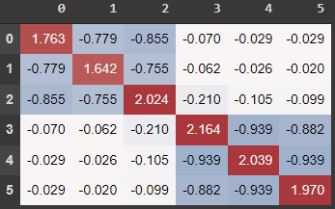



.
Вебинар от ментора
Как быть с Реальными данными
(причем тут какие-то графы)
$$А(σ^{2}=4)$$
$$L=D−A$$
$$L(σ^{2}=4)$$

Slide 55

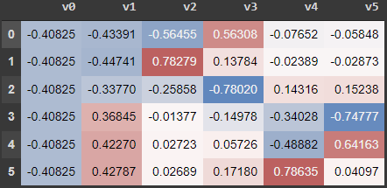



.
Вебинар от ментора
Спектральная кластеризация
$$L\vec{ν}= λ\vec{ν}$$
$\vec{ν}$ Собственные векторы (Eigenvectors)
$λ$ Собственные значения (Eigenvalues)
$${0=λ}_{0}≤λ_{1}≤…≤λ_{n}$$
λ [0. , 0.4112, 2.4521, 2.7642, 2.9216, 3.053 ]

Slide 56
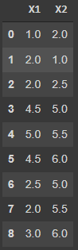
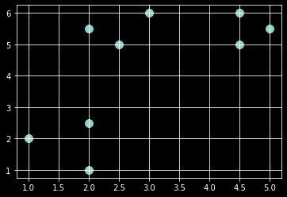
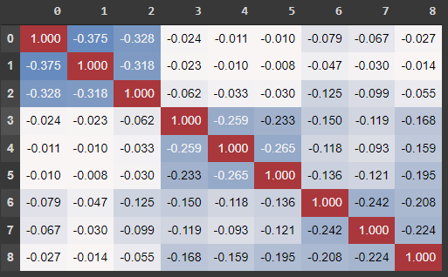
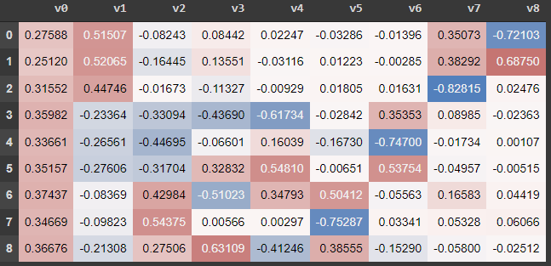
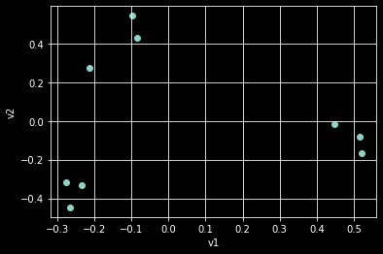
.
Вебинар от ментора
Спектральная кластеризация
(а если потенциальных кластеров больше чем 2?)
λ [0. , 0.39, 0.94, 1.2 , 1.25, 1.25, 1.28, 1.32, 1.38]

Slide 57
.
Вебинар от ментора
Спектральная кластеризация
Алгоритм спектральной кластеризации
Посчитайте Лапласиан на данных. Нормализуйте
Найдите собственные значения и собственные вектора Лапласиана
Отсортируйте собственные вектора по собственным значениям (по возрастанию)
Для k кластеров возьмите первые k собственных векторов и сделайте из них матрицу данных
Примените алгоритм, например К-Средних на новых данных
????
Profit

Slide 58
.
Вебинар от ментора
Сможет ли Спектральная Кластеризация «победить» кольцо в кольце?
https://miro.com/app/board/uXjVOB9aOj8=/

Slide 59
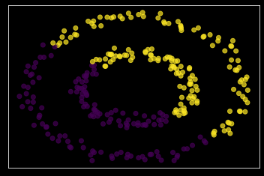
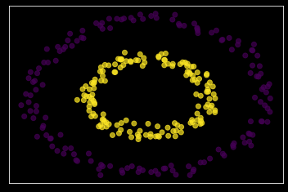
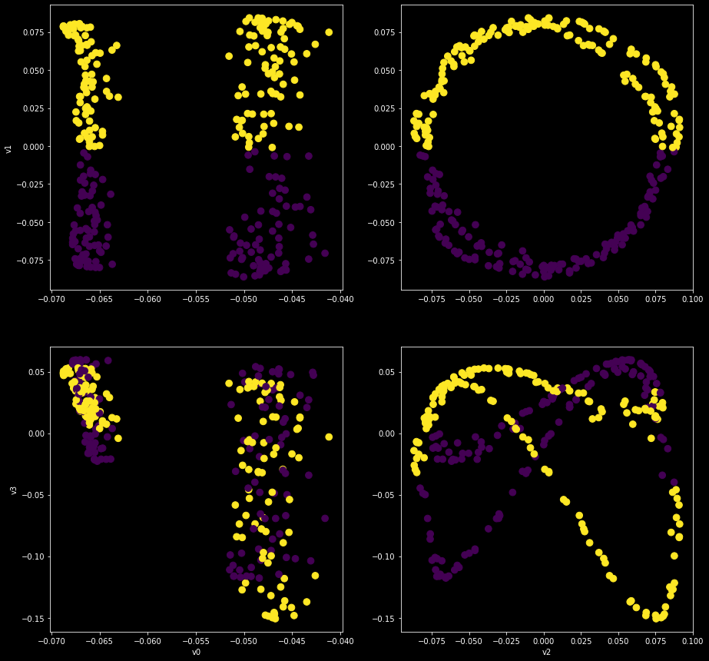
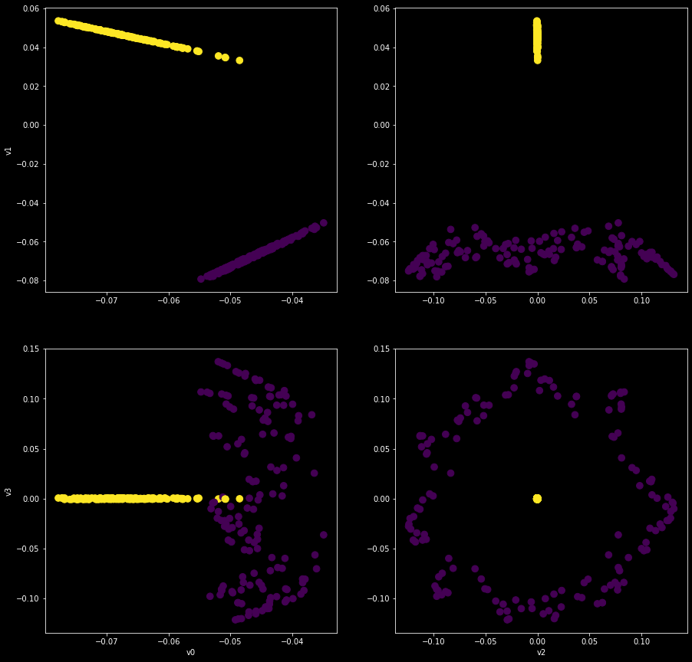


.
Вебинар от ментора
Спектральная кластеризация
$$σ\sim 10$$
$$σ\sim 100$$

Slide 60
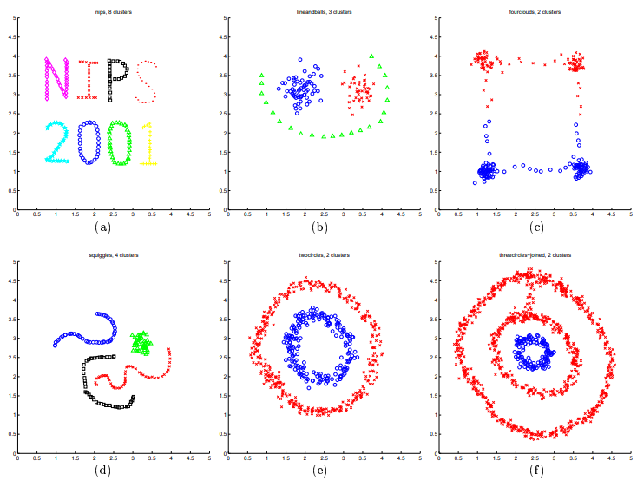
.
Вебинар от ментора
Спектральная кластеризация
Ng, Andrew, Michael Jordan, and Yair Weiss. "On spectral clustering: Analysis and an algorithm." Advances in neural information processing systems 14 (2001).

Slide 61
.
Вебинар от ментора
Реализация в Python
from sklearn.cluster import SpectralClustering
SC = SpectralClustering(n_clusters=n_clusters,
affinity=affinity,gamma= gamma)
SC.get_params()
{'affinity': 'nearest_neighbors', 'assign_labels': 'kmeans', 'coef0': 1, 'degree': 3, 'eigen_solver': None, 'eigen_tol': 0.0, 'gamma': 0.51, 'kernel_params': None, 'n_clusters': 2, 'n_components': None, 'n_init': 10, 'n_jobs': None, 'n_neighbors': 10, 'random_state': None, 'verbose': False}
SC.fit(X)
labels = SC.fit_predict(X)
SC.affinity_matrix_

Slide 62
S.W.O.T. (совместно с ChatGPT)
.
Вебинар от ментора
Сильные стороны
мощный метод кластеризации данных, который может идентифицировать кластеры, даже если они не могут быть четко разделены.
подход на основе графа, который позволяет зафиксировать базовую структуру данных, делая ее более гибкой, чем традиционные методы кластеризации.
Слабые стороны
Спектральная кластеризация может потребовать значительных вычислительных ресурсов, особенно для больших наборов данных или многомерных пространственных объектов.
Может зависеть от выбора метрики сходства и количества кластеров, что может потребовать нескольких запусков с разными настройками гиперпараметров.
Возможности
Его можно использовать для извлечения признаков и уменьшения размерности в других алгоритмах машинного обучения.
Неприятности
Для больших наборов данных нужно еще посчитать собственные значения и вектора
Надо разбираться с гиперпараметрами

Slide 63
.
Вебинар от ментора
Google Golab
Кластеризация на синтетических данных: Спектральная Кластеризация
https://colab.research.google.com/drive/1cmI1IoUAAEVAlYzLirz524fXY4Ao-g65?usp=sharing

Slide 64
2.5 Кластеризация часть 1
План вебинара
В предыдущей серии
Кластеризация
Расстояние
Метод кластеризации к-Средних
Метрики кластеризации
Кластеризация к-средних в scikit-learn
Рефлексия

Slide 65
.
Вебинар от ментора
Подведем итоги
ЕМ-кластеризация
Метод к-Средних 2.0
Не только круги, но и эллипсы
Иерархическая Кластеризация
Связи
Дендрограмма
DBSCAN
epsilon, min points
шум и не шум
Можно не задавать число кластеров
Спектральная кластеризация
Какие-то графы
Какие-то матрицы близости
Магия собственных значений

Slide 66
Ваши вопросы
https://app.pachca.com/chats/4904913?thread_id=767548
Не забудьте
Оценить Семинар
на платформе
https://lms.skillfactory.ru/
Спасибо!

